Slide 1
ASP.NET 2.0による Webサービスの構築
2008年10月18日
こくぶんまさひろ

Slide 2
自己紹介
三十路の仲間入りをしました
社会人９年生です
５年目位まで、ずっとテスターをやってました
去年までASP.NETな某有名システムの開発に
携わっていました
最近は公官庁系の財務システムのハード更改作業で調べものばかりしています
好きな言語はPerl, C#です
ここのところ、頑張ってVBもやってます
次はWindows MobileとWPFをやってみようかなとか

Slide 3
自己紹介
はてなでblog書いてます
http://d.hatena.ne.jp/masa-k/
Webサイトもあります
http://mk-net.jp/
技術系サイトも構築予定（絶賛停滞中^^;;）
http://dmng.jp/
Twitterもやってます♪
http://twitter.com/masak
Notes:
先

Slide 4
Agenda
自己紹介
Webサービスとは
Webサービスの仕組み
Webサービスの種類
SOAP
REST
RPCなど
ASP.NET 2.0による実装
SOAP
REST

Slide 5
Webサービスとは

Slide 6
【おさらい】 HTTP (HyperText Transfer Protocol)
リクエスト
(ex. http://example.jp/foo/buz.html)
ファイル
(ex. HTML文書,画像ファイル)
動的な処理（リクエストの情報を処理etc.）が出来ない！

Slide 7
【おさらい】 CGI (Common Gateway Interface)
リクエスト
(ex. http://example.jp/foo/buz.cgi?var=hoge)
perl.exe
ファイル
(ex. HTML文書,画像ファイル)
var=hogeを処理
リクエスト毎にプロセスが起動する。

Slide 8
【おさらい】 CGI (Common Gateway Interface)
perl.exe
perl.exe
perl.exe
perl.exe
perl.exe
perl.exe
perl.exe
perl.exe
大量アクセスがあるとリソースが。。。

Slide 9
【おさらい】 Webアプリケーション(JSP, ASP.NET)
リクエスト
(ex. http://example.jp/foo/buz.aspx?var=hoge)
inetinfo.exe
ファイル
(ex. HTML文書,画像ファイル)
var=hogeを処理
起動するプロセスはひとつ。

Slide 10
【おさらい】 Webアプリケーション(JSP, ASP.NET)
inetinfo.exe
プロセスは一つ。スレッドで管理する。

Slide 11
【ちなみに】 FastCGI
perl.exe
perl.exe
perl.exe
perl.exe
perl.exe
perl.exe
perl.exe
perl.exe
本質的には変わっていない……よね。

Slide 12
Webサービス
リクエスト
(ex. http://example.jp/foo/buz?var=hoge)
hoge.exe
XMLデータ
var=hogeを処理
CGIやWebアプリケーションと同じ。

Slide 13
Webサービスの種類

Slide 14
Webサービスの種類
ＳＯＡＰ
ＲＥＳＴ
ＲＰＣ
etc..

Slide 15
SOAP

Slide 16
SOAP(Simple Object Access Protocol)
<SOAP-ENV:Envelope
xmlns:SOAP-ENV="http://schemas.xmlsoap.org/soap/envelope/">
<SOAP-ENV:Body>
<getProductDetailsResponse xmlns="http://warehouse.example.com/ws">
<getProductDetailsResult>
<productName>Toptimate 3-Piece Set</productName>
<productId>827635</productId>
<description>3-Piece luggage set. Black Polyester.</description>
<price>96.50</price>
<inStock>true</inStock>
</getProductDetailsResult>
</getProductDetailsResponse>
</SOAP-ENV:Body>
</SOAP-ENV:Envelope>
<SOAP-ENV:Envelope
xmlns:SOAP-ENV="http://schemas.xmlsoap.org/soap/envelope/">
<SOAP-ENV:Body>
<getProductDetails xmlns="http://ws.example.jp/soap">
<productId>827635</productId>
</getProductDetails>
</SOAP-ENV:Body>
</SOAP-ENV:Envelope>
hoge.exe
リクエストを処理

Slide 17
SOAP
利点
様々な型のデータのやり取りが可能
W3Cによって仕様が策定、公開されている
ASP.NETでのサポートが充実している
欠点
通信の双方でXML型のデータをやり取りするため、通信量が大きい
実装が複雑
（ミドルウェアがないと扱いにくい）

Slide 18
REST

Slide 19
REST(REpresentational State Transfer)
リクエスト
(ex. http://example.jp/foo/buz?var=hoge)
hoge.exe
XMLデータ
var=hogeを処理

Slide 20
REST
利点
利用側はURIとパラメータでデータを送るため、通信量がSOAPより少なくて済む
任意のデータ形式を実装できる
利用者側の実装が楽
欠点
実装側で任意の形式で返却するため、仕様がバラバラになりやすい（亜種の大量発生）

Slide 21
ASP.NET 2.0による実装

Slide 22
SOAP

Slide 23
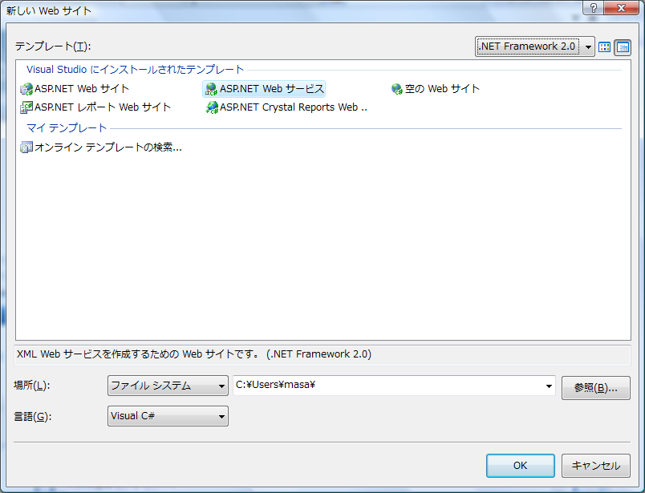
SOAP

Slide 24
Demo ～SOAP～

Slide 25
REST

Slide 26
REST
ASP.NETでRESTfulなWebサービスを作成するのは結構大変
外部パッケージなどを利用すれば、URLによるサービスの指定等を含めて対応は可能
今回は、外部パッケージは利用せず、ASP.NETのみで
単純にURIパラメータで値を渡してXML型で返却する
ところだけを紹介。

Slide 27
Demo ～REST～

Slide 28
今日のお話（まとめ）
Webサービスは（そんなに）難しくない
SOAP型サービスならASP.NETで簡単に作れる
REST型サービスもWebアプリケーションとほぼ一緒
Webサービスを使って
情報の相互提供を進めよう！

